Slide 1

Resultados menti
Cuenta Pública Participativa 2022

Slide 2
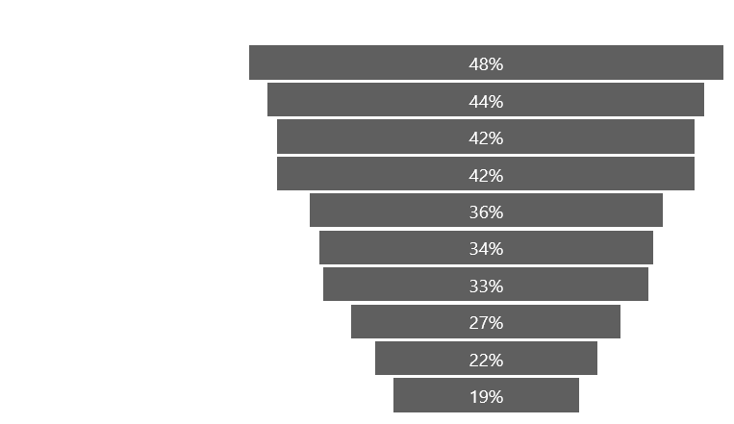
Señala los 5 principales desafíos que hoy enfrentamos en el mundo del trabajo
Tipo de pregunta: Alternativas
Cantidad de respuestas: 107
DESAFÍO | CAN. RESP.
1. Trabajo Decente | 51
2. Dignidad en el trabajo | 36
3. Libertad Sindical | 47
4. Negociación Colectiva Ramal | 45
5. Modernización | 19
6. Salario justo | 45
7. Perspectiva de género | 20
8. Productividad | 11
9. Mejor distribución del ingreso | 20
10. Derechos Laborales | 29
11. Fortalecimiento Sindical | 38
12. Trabajo de cuidados | 3
13. Informalidad laboral | 10
14. Empleo para todos y todas | 8
15. Fin al subcontrato | 9
16. Mejores pensiones | 35
17. Salud y Seguridad en el Trabajo | 19
18. Educación laboral | 9
19. Conciliación vida laboral y familiar | 24
20. Estabilidad laboral | 13

Slide 3
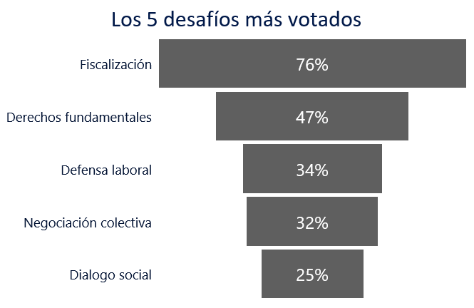
Señala 3 principales desafíos que tiene la Dirección del Trabajo
Tipo de pregunta: Alternativas
Cantidad de respuestas: 99
DESAFÍO | CAN. RESP.
1. Derechos fundamentales | 47
2. Fiscalización | 75
3. Inclusión laboral | 5
4. Dialogo social | 25
5. Tripartismo | 16
6. Difusión de la normativa laboral | 14
7. Negociación colectiva | 32
8. Defensa laboral | 34
9. Capacitación | 23
10. Atención usuaria | 11

Slide 4
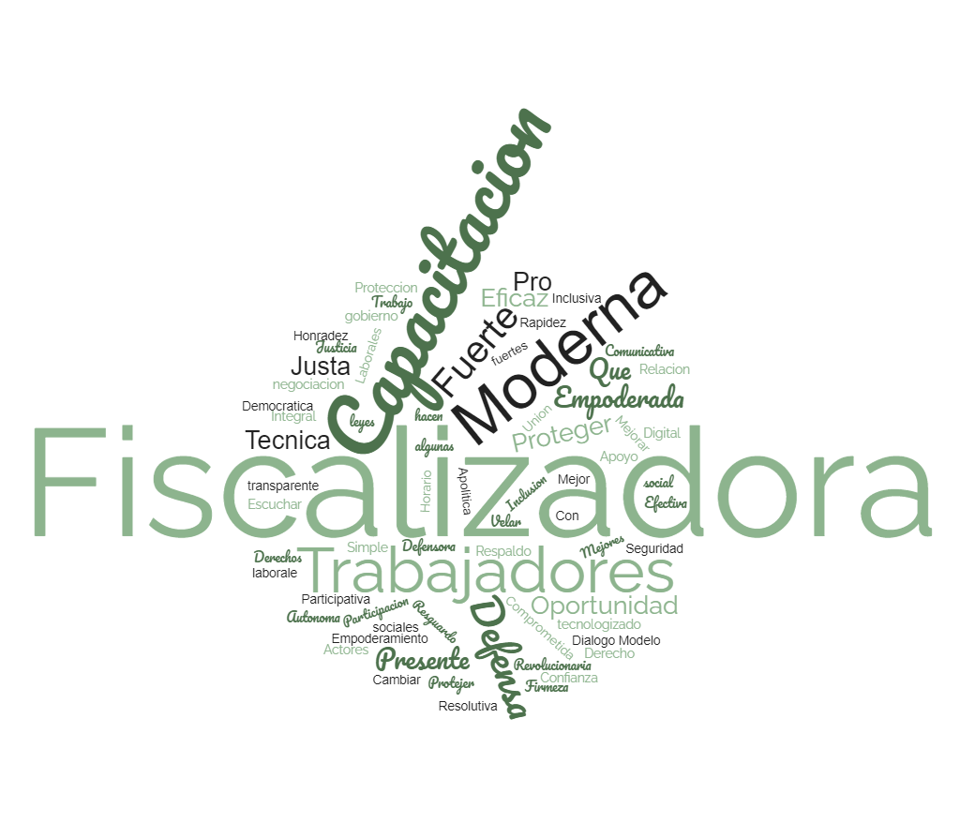
Para enfrentar los desafío actuales ¿Cuál es la DT que Chile necesita?
Tipo de pregunta: Nube de palabras
Cantidad de respuestas: 38

